Slide 1
자료조사 및 실습계획
실습 1주차
건국대학교 이현경

Slide 2


0
전체 프로세스 및 필요한 기술
① 사용자와 시스템간 통신 : 챗봇 API
② 사용자의 음성을 텍스트로 변환
: STT API
③ 텍스트 보정 및 처리
: 키워드 추출, Feature Engineering 등
⑤ 시스템의 텍스트를 음성으로 변환
: TTS API
④ 적절한 응답 처리
: 문장 유사도, 키워드 유사도 등

Slide 3
1
API
1. 챗봇 API
 | Wit.ai | API.ai | Lex | LUIS.ai | Watson
가격 | 무료 | 무료 | 10K 텍스트 5K 음성 무료 초과시 텍스트당 $0.004 음성당 $0. 00075 | 10K 텍스트 무료 초과시 1K 당 $0.75 | 1K 텍스트 무료 기본버전: 2K 까지 의도분석 가능
장점 | 단순 | 단순 |  | IoT 애플리케이션과 연동 가능 | Watson 의 다른 서비스들과 연동 가능
공통
기본 데이터 존재
사용자가 데이터 추가 가능
음성인식 제공
의도분석 기능 제공

Slide 4
1
API
2. STT API
선정 배경 및 기준
노인들의 발화 특징
발음이 부정확
사투리
옛날 어휘
한국어에 특화된 모델 위주
노인들이 사용하는 어휘로 custom 이 가능해야 함

Slide 5
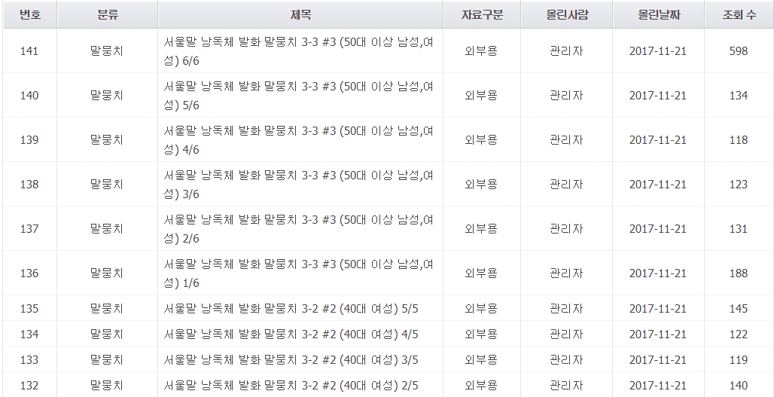
1
API
IBM Watson STT
사용자의 데이터로 custom 이 가능
: 국립 국어원의 노인 발화 말뭉치 데이터로 학습

Slide 6
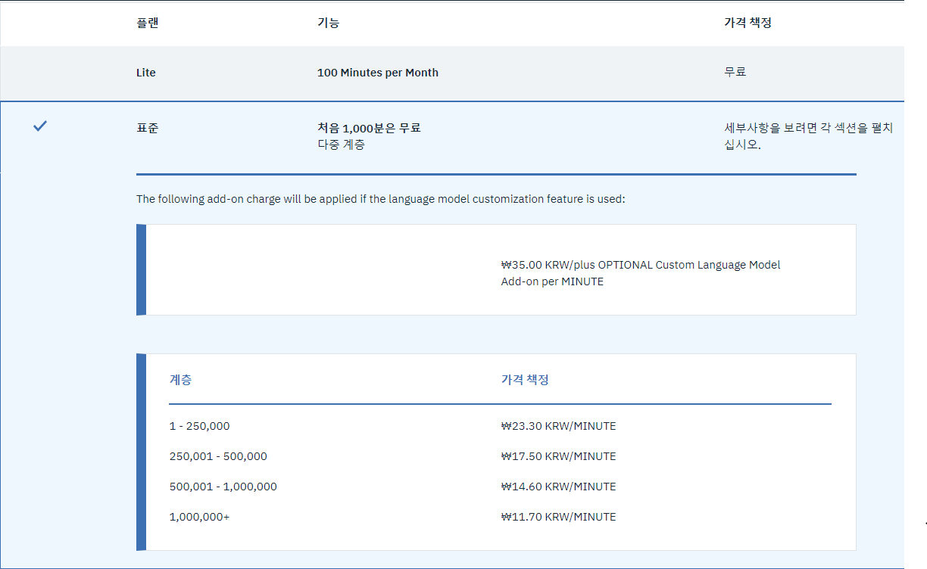
1
API
Notes:
주로 할 것은 문장인식 이고, 문장인식에서의 차이가 미비 하므로 google api 를 사용해도 괜찮을 것 같

Slide 7
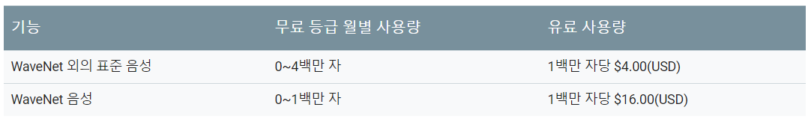
1
API
3. TTS API
Google STT
한국어를 지원하는 TTS API 가 많지 않기 때문에 선택폭이 좁음

Slide 8
2
Interactive Idea
육하원칙 을 도메인으로 사용
언제 |  | 어떻게
어디서 |  | 왜
무엇을 |  | 누구와
2시
?
이마트
계란 구입
응답에 있는 것 : 언제, 어디서, 무엇을
응답에 없는 것 : 어떻게, 왜, 누구와
장보기
Q : 오늘은 무엇을 하실 예정이세요?
A : 2시에 이마트에 장을 보러 갈거야
아버지
Q : 왜 장을 보러 가시나요?
A : 계란 사러 갈거야
아버지
Q : 2시 에 비 예보가 있네요
우산을 챙겨 가는게 좋을 것 같아요
A : 고마워
아버지
응답에 있는 것에 대한 발화 생성 ex. 날씨 안내, 교통 정보 안내 등

Slide 9
2
Interactive Idea
2. 가족들의 음성메모를 이용한 QA 시스템 (Photo Alive 이용)
아버지 오늘은 11시까지 하나병원에서 진료 받으시고
점심 드시고 나서 혈압약 꼭 챙겨드세요
점심은 된장찌개 해 놓았으니 맛있게 드세요
아들
Q : 오늘 몇시까지 병원에 가야하지?
A : 11시 까지 하나병원에 가야해요
아버지
Q : 오늘 점심에는 뭘 먹지?
A : 아드님이 된장찌개를 해 놓았어요
아버지
Q : 혈압약은 챙겨드셨나요?
A : 깜빡했네, 고마워
아버지

Slide 10
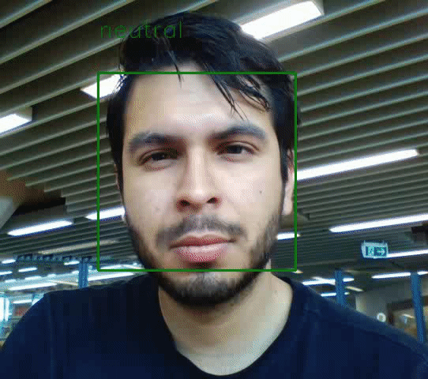
2
Interactive Idea
3. 노인의 기분에 대한 Detection / Classification
TV 에 있는 cam 을 통해 노인의 기분 파악 / TV 를 보면서 표정을 감지
+
기분 관련 도메인 적용 (왜 / 누구와 / … )
Q : 왜 슬프신가요?
A : 허리가 아프네
아버지
Q : 왜 놀라셨나요?
A : 큰 벌레가 들어왔어
아버지

Slide 11
3
Idea 구현 방향 – 육하원칙 도메인 사용
1) 데이터 수집
① 공공 인공지능 오픈 API/DATA 말뭉치 데이터 中 개체명 인식 자료 활용
OG : 조직
DY : 날짜
DT : 날짜명사
LC : 장소
PS : 인명
<언제>
<어디서>
이러한 방식으로 각 육하원칙에 대응되는 명사들 수집 가능
<누구와>

Slide 12
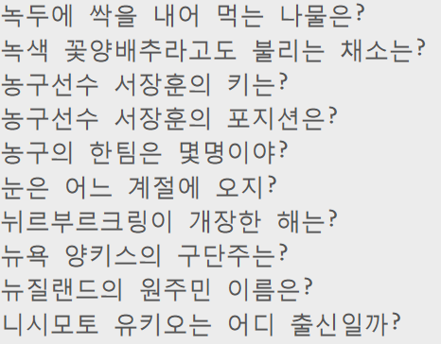
3
Idea 구현 방향 – 육하원칙 도메인 사용
1) 데이터 수집
② SQaUD 한국어 데이터셋 중 질문 데이터 수집 (train용)
한국어 의문문의 형태를 학습시킬 수 있음

Slide 13
3
Idea 구현 방향 – 육하원칙 도메인 사용
단어 임베딩 값을 통해
가장 유사한 자료를 찾아,
그 개체명을 사용
2) 개체명 분류
불일치
개체명 인식 자료
명사
일치
해당 개체명 사용
형태소 분석기를 이용한
품사 태깅
동사
의미역 인식
동사와 dependency가 있는 것을
묶음으로 생성
3) 질문 생성
: 짧은 문장을 생성하면 되므로 간단한 RNN 을 사용
https://github.com/sherjilozair/char-rnn-tensorflow
위의 텍스트 생성코드를 키워드 중심으로 할 수 있도록 수정할 계획

Slide 14
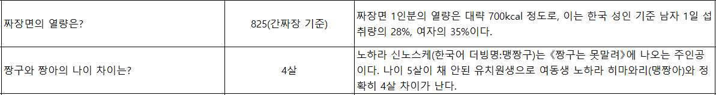
3
Idea 구현 방향 – 가족 음성메모 QA 시스템
1) 데이터 수집
: 공공데이터 中 SQuAD 한국어 데이터 사용
질문
답변
원본 문단

Slide 15
3
Idea 구현 방향 – 가족 음성메모 QA 시스템
2) QA 시스템이란
: 문단 데이터를 학습 후 질문에 대한 답변을 문단 내에서 찾아서 제공하는 NLU 프로세스
https://rajpurkar.github.io/SQuAD-explorer/explore/1.1/dev/Pharmacy.html?model=r-net+%20(ensemble)%20(Microsoft%20Research%20Asia)
3) QA 시스템 학습
: QA 시스템 구현 코드를 한국어에 사용할 수 있도록 수정할 계획
https://github.com/allenai/bi-att-flow

Slide 16
3
Idea 구현 방향 – 사용자의 표정변화에 따른 질문
1) 데이터 수집
: 캐글에서 제공하는 표정인식 데이터
https://www.kaggle.com/c/challenges-in-representation-learning-facial-expression-recognition-challenge/data
2) 학습 과정
: 데이터가 많지 않고, 연산이 빨라야 하기 때문에 간단한 CNN 분류 모델을 사용
https://github.com/oarriaga/face_classification
3) 질문 생성
: 표정인식 결과 + 간단한 rule (ex. 왜 슬프신가요? 오늘은 기분이 좋으시네요 등) 을 기반으로 생성

Slide 17
4
주차별 실습계획
주차 | 활동내용
2주차 | 아이디어1 ; 육하원칙 도메인 사용하기 – 데이터 수집 및 기본 모델 작성
3주차 | 아이디어1 ; 육하원칙 도메인 사용하기 – 모델 심화 / 아이디어2 ; QA 시스템 – 데이터 수집
4주차 | 아이디어2 ; QA 시스템 – 기본 모델 작성
5주차 | 아이디어2 ; QA 시스템 – 모델 심화 / 아이디어3 ; 표정 detection
6주차 | 챗봇 API 적용 / STT API 적용
7주차 | TTS API 적용 / 최종 마무리

Slide 18
0
참고문헌
구글 NMT 관련
https://norman3.github.io/papers/docs/google_neural_machine_translation.html
Generate sentence by keyword
http://www.aclweb.org/anthology/C02-1064
인공지능 공공 api
http://aiopen.etri.re.kr/demo.php
문장생성 with 키워드
https://www.popit.kr/rnnrecurrent-neural-network%EA%B3%BC-torch%EB%A1%9C-%EB%B0%9C%EB%9D%BC%EB%93%9C%EA%B3%A1-%EC%9E%91%EC%82%AC%ED%95%98%EA%B8%B0/
https://jsideas.net/python/2017/04/05/kakao_rnn.html
http://solarisailab.com/archives/2487
QA 시스템
https://github.com/allenai/bi-att-flow/blob/master/squad/aug_squad.py

